Slide 1
Métodos Númericos
Capítulo 1 – O erro em análise númerica

Slide 2
Métodos Numéricos – Para quÊ?
Recorre à computação para solucionar problemas, operando com precisão finita e num curto espaço de tempo!
Isto conduz a erros de arredondamento que são acumulados ao longo de processos de cálculo complexo, originando perdas de precisão inesperadas.
Estes erros devem ser quantificados e minimizados.
O DESAFIO DOS MÉTODOS NÚMERICOS É ESTIMAR O ERRO SEM CONHECIMENTO DO VALOR ABSOLUTO
Por exemplo, no cálculo iterativo, a atual aproximação é calculada com base na aproximação anterior, e o cálculo é repetido sucessivamente até obter melhores aproximações.
Normalmente, estabelece-se um critério de paragem assegurando que o erro é inferior a um valor pré-estabelecido.
Notes:
Ex na pag 103 (4.1) sobre os erros!

Slide 3

Representação de números numa máquina
O problema do senhor I.N.Génuo
Fez uma aplicação bancária, entregando inicialmente (e-1)€!
No 1º ano o seu capital será multiplicado por 1 e subtraído 1€ para despesas…
No 2º ano o capital é multiplicado por 2 e subtraído 1€ para despesas…
Assim continuará até aos 25 anos!
Desafio:
Resolver o problema com recurso ao excel, variando o número de casas decimais (alterar precisão)
Resolver o problema com recurso a outras ferramentas (Octave, Python, Maxima, C++, JAVA, etc)

Slide 4
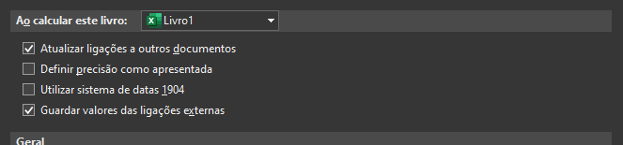
Desafio:
Resolver o problema com recurso ao excel, variando o número de casas decimais (alterar precisão)
Excel > Ficheiro > Opções > Avançadas > Definir precisão como apresentada
Desafio:
Resolver com recurso a outras ferramentas (Octave, Python, C++,etc)

Slide 5
Representação de números numa máquina
O problema do senhor I.N.Génuo
Supondo que o resultado correto seria -2.242x10⁹
Isto foi calculado com dupla precisão dos programas de código!
 | Excel 5 casas decimais | Excel 10 casas decimais | Excel 14 casas decimais
Valor | -2.84E+19 | 6.35E+14 | 7.39E+10
Erro absoluto | 2.84E+19 | -6.35E+14 | -7.61E+10
Erro relativo | -1.27E+10 | 2.83E+05 | 3.39E+01
Erro absoluto = e(x) = x(exacto) – x(aproximado)
Erro relativo = r(x) = e(x)/x(exacto)

Slide 6
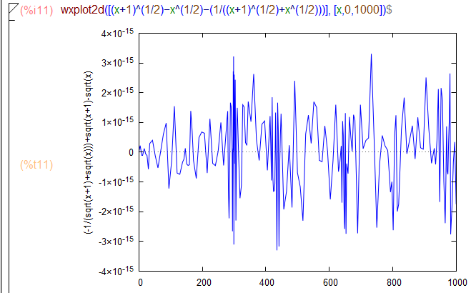


Representação de números numa máquina
Transformação de expressões
Exemplo
Quando o x é pequeno não há problema em utilizar esta expressão, no entanto quando este é grande é conveniente transformar a expressão! Neste caso multiplicamos pelo conjugado
$${(x+1)}^{1/2}−x^{1/2}$$
$$\left[{(x+1)}^{1/2}−x^{1/2}\right]×\frac{\left[{(x+1)}^{1/2}+x^{1/2}\right]}{\left[{(x+1)}^{1/2}+x^{1/2}\right]}=\frac{1}{{(x+1)}^{1/2}+x^{1/2}}$$
1 - Representar as duas expressões no mesmo plot;
2 - Representar a subtração entre as duas expressões;

Slide 7
import math
x=0;x1=0;x2=0;y1=0;y2=0;y3=0;
while x<20:
x+=1;
y=math.exp(x);
while x1<20:
x1+=0.1;
y1=math.exp(x1);
while x2<20:
x2+=1/(2);
y2=math.exp(x2);
print(x,y)
print(x1,y1)
print(x2,y2)

